Slide 1
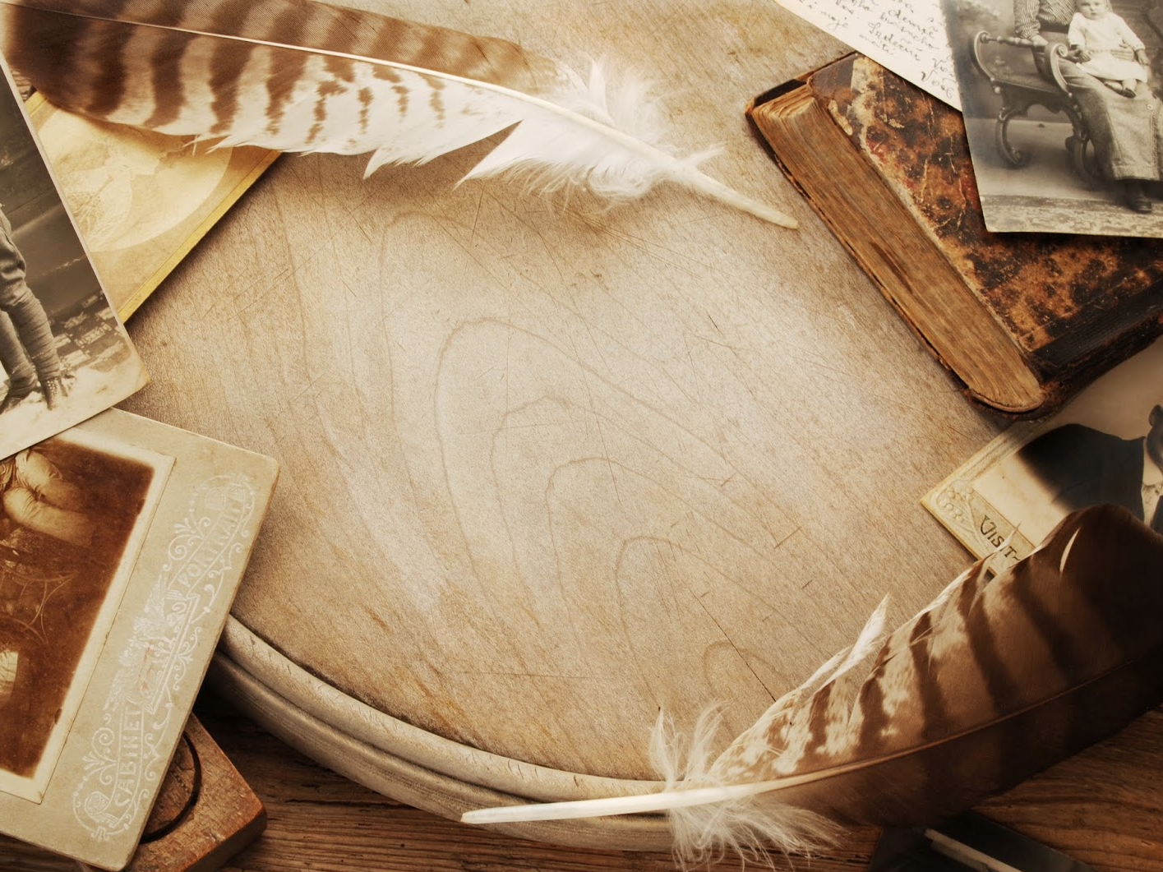
Государственное профессиональное автономное
Образовательное учреждение Краснодарского края
«Новороссийский колледж строительства и экономики»
Презентация на тему:
«Назначение ООН, НАТО, ЕС и других организаций, направления их деятельности»
для специальностей « Социально – экономических дисциплин»
Игра
по
истории
Преподаватель Р.А.Андреева

Slide 2

Князь Александр Меньшиков
никогда не читал указов Петра I,
и, тем не менее, выполнял их
своевременно и, даже, опережая его волю.
Почему князь Меньшиков не читал указов царя?
ОТВЕТ:
Он был неграмотен

Slide 3

Героя Отечественной войны
1812 года солдаты
с восхищением называли
ОН БОГ РАТИ.
А какая фамилия была у этого полководца?
Багратион

Slide 4
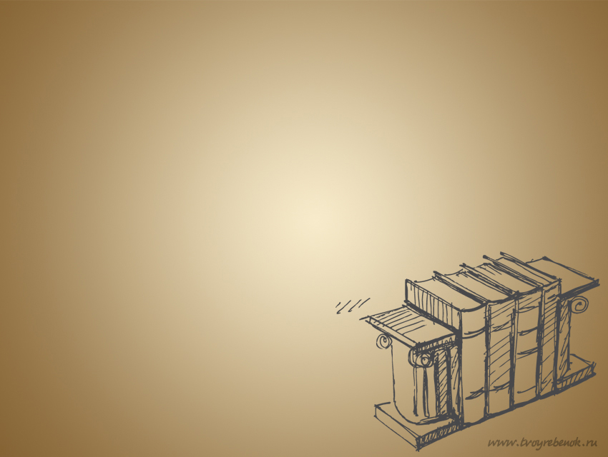
Кто был последним
правителем из царского
дома Птоломеев в
эллиническом Египте?
Клеопатра

Slide 5

При каком князе московский
Кремль стал белокаменным?
При Дмитрии Донском

Slide 6

Для нас недвижимое имущество — это строения,
а движимое — это наличные деньги и ценности.
Подобное разделение было и у древних греков.
Только недвижущимся богатством
они считали драгоценные металлы
в слитках, золото, медь, железо; а какое
богатство они называли словом probata,
то есть «передвигающееся имущество»?
Скот

Slide 7
Когда враги-византийцы преподнесли
этому русскому князю отравленную пищу,
он догадался, и отказался есть.
После этого, в знак способности к предвидению,
он получил свое прозвище.
Какое?
Вещий Олег

Slide 8
Юрий Долгорукий
Суздальский князь получил свое прозвище,
потому что в двенадцатом веке
он боролся за власть далеко от Суздаля.
Что же это за прозвище?

Slide 9
По свидетельству Геродота,
в пятом веке до нашей эры тиран
Гестий использовал для тайных
посланий тела своих рабов.
Как он это делал?
На бритую голову раба наносился текст. Когда волосы отрастали, раба отправляли к адресату

Slide 10
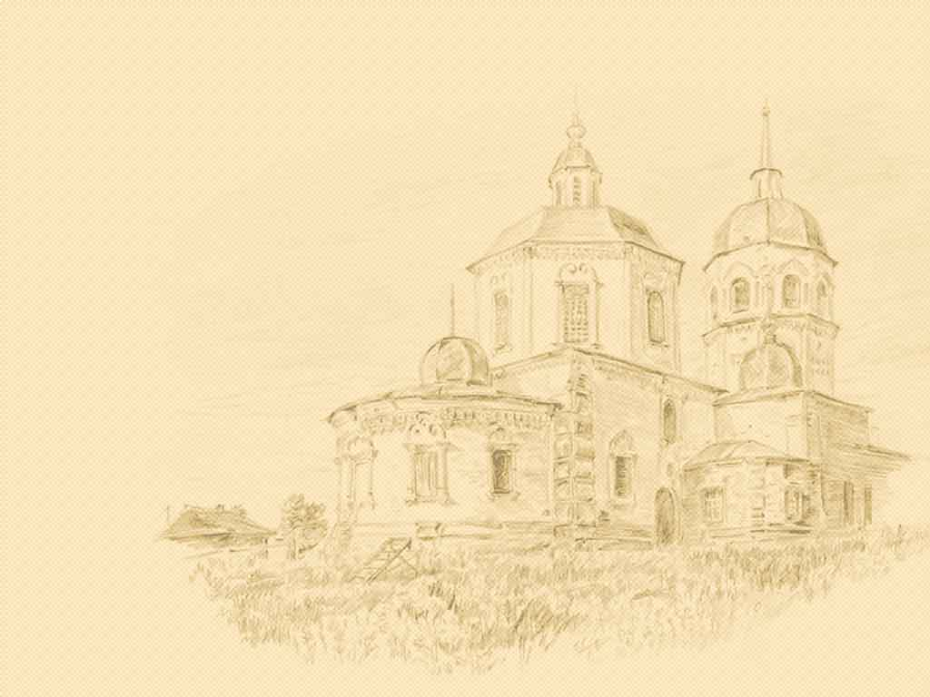
Будущий римский император
Веспасиан во время Иудейской войны
приказал бросить в воду нескольких
пленных, связанных и не умеющих плавать.
Какой эксперимент проводил Веспасиан?
Он исследовал
свойства воды
Мертвого моря.
Пленные не утонули

Slide 11

Начало девятнадцатого века. Англия. Выдающийся
изобретатель Джордж Стефенсон проводит испытания
первого паровоза. Медленно по рельсам
движется локомотив, а перед ним шагает боксер.
Почему именно боксер шел перед паровозом?
Чтобы, защитить паровоз от крестьян, собравшихся разнести «чудовище» на куски

Slide 12
В эпоху Возрождения, как утверждает
историк Мишель Фуко,
сумасшедших не помещали в
психбольницы — в то время
таких больниц просто не было.
А помещали их на «Корабль дураков»
и отправляли в плавание.
Зачем?
Считалось, что безумие, вода и море принадлежат к одной и той же стихии изменчивости и непостоянства. Подобное, по преданиям того времени, надо лечить подобным. Поэтому в качестве лечения от безумия предлагались водные путешествия

Slide 13
В какой библиотеке
были несгораемые книги?
В библиотеке столицы Ассирии Ниневии были глиняные книги

Slide 14
Каково расстояние между Царьградом и Константинополем?
Это разные названия одного города

Slide 15
Когда войну выиграла
всего одна лошадь?
Троянский конь один сделал то, что
в течение долгого времени
не смогло сделать целое войско

Slide 16
Когда в Древней Греции
никто не воевал?
В период
Олимпийских игр

Slide 17
